Slide 1

проф. Шифман Е. М.
Эпидуральная анальгезия
в родах: что нового?

Slide 2
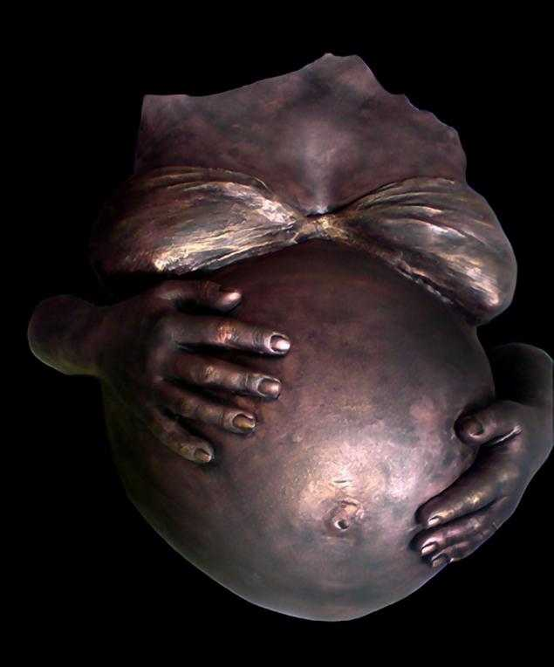
Общероссийская общественная организация
«Федерация анестезиологов и реаниматологов»
Российская общественная организация
"Ассоциация акушерских анестезиологов и реаниматологов"
Нейроаксиальные методы
обезболивания родов
2014

Slide 3

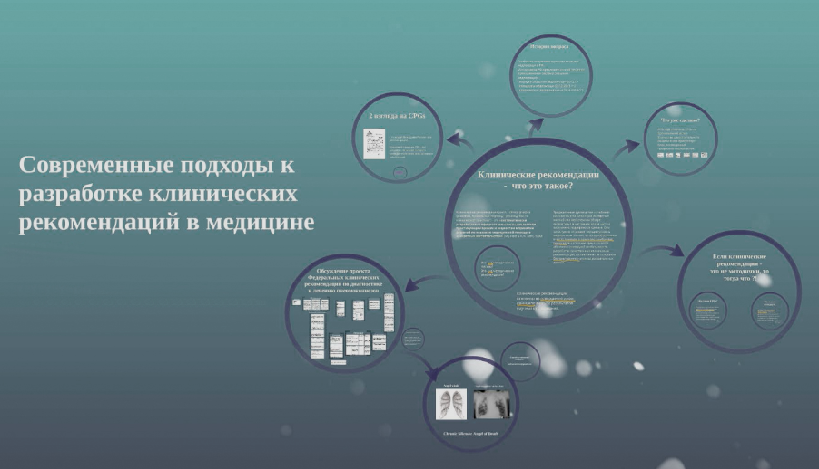
База для разработки клинических рекомендаций
Порядок оказания медицинской помощи взрослому населению
по профилю "анестезиология и реаниматология",
утвержденному приказом МЗ РФ от 15 ноября 2012 г. № 919н
Порядок оказания медицинской помощи по профилю
«акушерство и гинекология (за исключением использования
вспомогательных репродуктивных технологий)»,
утвержденному приказом МЗ РФ от «01» ноября 2012 г. № 572н

Slide 4
Основные положения
  Положение 2.
  При решении вопроса о необходимости обезболивания родов в целом необходимо руководствоваться ФЗ РФ от 21 ноября 2011 г. № 323
  ФЗ "Об основах охраны здоровья граждан в Российской Федерации":
  «Статья 19. Право на медицинскую помощь:
  5. Пациент имеет право на: …
  4) облегчение боли, связанной с заболеванием и (или) медицинским вмешательством, доступными методами и лекарственными препаратами».
  Американское Общество Анестезиологов (ASA) и американское общество Акушеров и Гинекологов (ACOG) в совместном заявлении считают, нет таких обстоятельств, когда женщина должна испытывать серьезную боль, поддающуюся безопасному лечению, в то время когда она находится под наблюдением врача. При отсутствии медицинских противопоказаний материнский запрос – достаточное медицинское показание для облегчения боли во время родов.

Slide 5
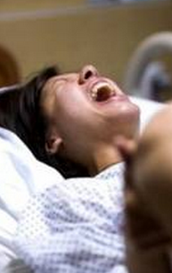
Основные положения
  Положение 1.
  До 25–30% женщин характеризуют родовую боль как сильную, чрезмерную, и соответственно боль может нанести вред, как организму матери,
  так и плода и новорождённого.

Slide 6

Результаты воздействия стресса
и родовой боли
Повышенное потребление
кислорода
Повышенный метаболизм
углеводов
Метаболический ацидоз
Избыточное высвобождение
стрессовых гормонов
(адреналин, норадреналин,
кортизон и кортизол)
Гипервентиляция

Slide 7
Влияние катехоламинов на процесс родов
Стимуляция α-адренорецепторов => вазоконстрикция => снижение плацентарной перфузии
Стимуляция β-адренорецепторов => пролонгирование родов
Повышенный уровень адреналина => дискоординация родовой деятельности
Повышенный уровень норадреналина => маточно-плацентарная вазоконстрикция => гипоксия плода

Slide 8
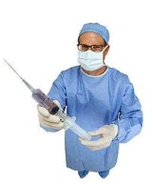
Последствия гипервентиляции у роженицы
Развитие кислородного дефицита у матери
Гипокапния => вазоконстрикция => снижение мозгового,
пуповинного и маточно-плацентарного кровотока
Дыхательный алкалоз => сдвиг влево кривой диссоциации
гемоглобина => ухудшение отдачи кислорода в тканях
матери и крови плода
Все эти стрессовые реакции могут быть ослаблены
или даже полностью сняты адекватным обезболиванием

Slide 9

Восприятие боли в родах
Период родов | Характеристики боли | Пути боли
Первый | Висцеральная боль: диффузная, без точной локализации | Корешки спинномозговых нервов (T10–L1)
Второй | Соматическая боль: острая и хорошо локализованная | Срамной нерв (S2–S4 крестцовые корешки)

Slide 10


Основные положения
  Положение 4.
  Нейроаксиальная анестезия эффективнее всех других методов обезболивания родов и должна быть всегда доступна учреждениях родовспоможения любой группы (Уровень 1А).
  Из различных фармакологических методов, используемых для облегчения боли во время родов нейроаксиальные методы (эпидуральная, спинальная
  и комбинированная спинально-эпидуральная) являются самыми гибкими, эффективными, и наименее угнетающими центральную нервную систему плода и новорожденного (Американское Общество Анестезиологов (ASA)
  и американский Колледж Акушеров и Гинекологов (ACOG)).

Slide 11
Основные положения
  Положение 5.
  Необходимость обезболивания является достаточным показанием
  для применения эпидуральной аналгезии. Однако необходимо ориентироваться и на общепринятые показания и противопоказания для регионарных методов обезболивания родов.
  Показания к эпидуральной анестезии в акушерстве
  Показания для проведения эпидуральной аналгезии в родах (клинические ситуации, при которых отсутствие ЭА может ухудшить результат родоразрешения):

Slide 12
Основные положения
  Положение 5.
  Артериальная гипертензия любой этиологии (преэклампсия, гипертоническая болезнь, симптоматические артериальные гипертензии) (Уровень 1А)
  Роды у женщин с экстрагенитальной патологией (гипертоническая болезнь, пороки сердца (не все), заболевания органов дыхания – астма, почек – гломерулонефрит, высокая степень миопии,
  повышение внутричерепного давления) (Уровень 1В)
  Роды у женщин с антенатальной гибелью плода (в данном случае главным аспектом является психологическое состояние женщины) (Уровень 2С)
  Роды у женщин с текущим или перенесенным
  венозным или артериальным тромбозом (Уровень 2А)
  Юные роженицы (моложе 18 лет) (Уровень 2С)

Slide 13
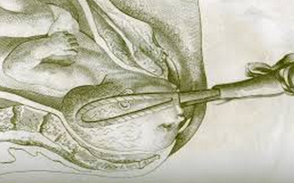
Основные положения
  Положение 5.
  Относительные показания к проведению
  эпидуральной анальгезии в родах:
  Непереносимые болезненные ощущения роженицы во время схваток.
  Аномалии родовой деятельности (акушер должен учитывать эффекты эпидуральной аналгезии на второй период родов).
  Родоразрешение при помощи акушерских щипцов.
  Преждевременные роды.
  Плацентарная недостаточность.
  Крупный плод.
  Операция кесарева сечения.

Slide 14
Основные положения
  Положение 5.
  Противопоказания к нейроаксиальной аналгезии/анестезии
  в акушерстве
  Нежелание пациентки;
  Недостаточная компетентность врача в технике обезболивания,
  его проведения и лечения возможных осложнений;
  Выраженная гиповолемия (геморрагический шок, дегидратация);
  Нарушение свертывания крови в сторону гипокоагуляции
  (АПТВ более чем в 1,5 раза, МНО более 1,5) и тромбоцитопении – менее, приобретенные или врождённые коагулопатии;
  При тромбоцитопении от 70 до 100*10⁹ и при отсутствии гипокоагуляции возможно применение только спинальной анестезии (обязательно использование игл малого размера – 27–29 G).
  Гнойное поражение места пункции.

Slide 15
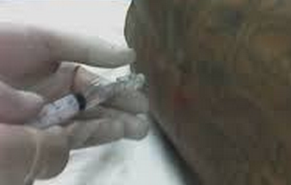
Основные положения
  Положение 5.
  Противопоказания к нейроаксиальной аналгезии/анестезии
  в акушерстве
  Непереносимость местных анестетиков (непереносимость,
  как и анафилаксия для местных анестетиков амидной группы встречается крайне редко).
  У пациентки фиксированным сердечным выбросом (искусственный водитель ритма сердца, стеноз аортального клапана, коарктация аорты, выраженный стеноз митрального клапана) В данной ситуации возможность проведения регионарной анестезии согласуется
  с кардиохирругом, поскольку большое значение имеет степень компенсации нарушений гемодинамики, вызванных пороком.
  Тяжелая печеночная недостаточность (нарушения коагуляции
  и метаболизма местных анестетиков).
  Демиелинизирующие заболевания нервной системы
  и периферическая нейропатия (рассматриваются индивидуально).
  Татуировка в месте пункции

Slide 16
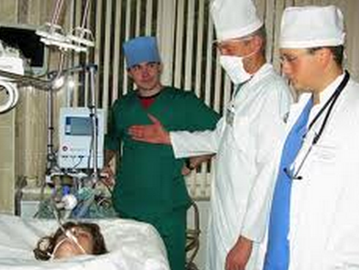
Основные положения
  Положение 6.
  Решение о возможности обезболивания родов методами нейроаксиальной аналгезии, а в дальнейшем и тактика проведения
  на всех этапах родов определяется только совместно
  акушером-гинекологом и анестезиологом-реаниматологом с учетом
  всех факторов риска, особенностей течения родов и состояния плода.

Slide 17

Наркотические анальгетики для обезболивания родов
Преимущества:
Проблемы:
Нет существенного отрицательного воздействия
на гемодинамику
у матери
Субоптимальное обезболивание
Седация и угнетение дыхания у матери
При использовании Фентанила для внутривенной анальгезии, контролируемой пациенткой,
необходим интенсивный мониторинг
и специально обученный персонал

Slide 18



Эффективность применения опиоидов
в родах
Применение адекватных доз опиоидов обеспечивает
эффективную анальгезию:
при умеренной боли – только у 70–80% пациенток
при сильной боли – всего у 35–60% пациенток
Bonica J. J. Obstetric analgesia and anaesthesia. 2nd Ed Amsterdam.
World Federation of Societes of Anaesthesiologist. 1980.

Slide 19
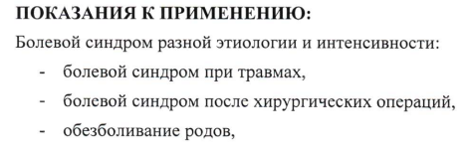
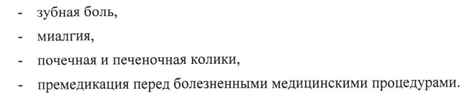
Acupan® показания
Notes:
Here the indications of STRESAM meaning: treatment of anxiety

Slide 20
Пример практического протокола для внутривенного введения
Интраоперационно
После операции
Медленная инфузия¹
1 ампула в теч. 30 мин
Непрерывная инфузия²
4-6 ампул в теч. 24 ч
или
Медленные инфузии с перерывами¹
1 ампула в теч. 30-60 мин
Повторять каждые 4 часа
4 часа
4 часа
4 часа

Slide 21
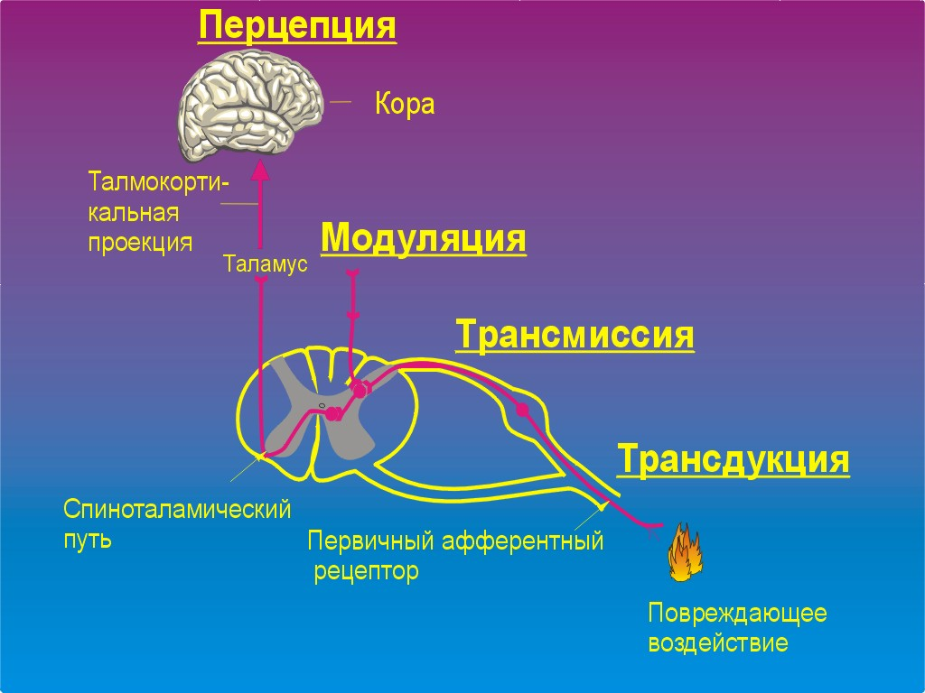
Принцип мультимодальной анальгезии
бензодиазепины, опиоидные анальгетики
опиоидные анальгетики, парацетамол, нефопам, кетамин, габапентин
местные анестетики
НПВС
Notes:
21
Механизм ноцицепции включает 4 основных физиологических процесса (1), отражённых на схеме:
Трансдукция-инициация электрической активности в нервных окончаниях вследствие их стимуляции прямым повреждающим агентом и активными тканевыми метаболитами ( простеноидами )
Трансмиссия-проведение импульсов по чувствительным нервам в таламо-кортикальную зону через спинной мозг
Модуляция-анализ ноцицептивных импульсов в структурах спинного мозга
Перцепция-процесс восприятия ноцицептивных импульсов с формированием ощущения боли конкретной личностью.
Анальгезия может быть предпринята на любом этапе распространения и восприятия ноцицептивного импульса, однако, предпочтительно выполнить это на этапах трансдукции (зарождение) и трансмиссии (проведение) импульсов (1).

Slide 22
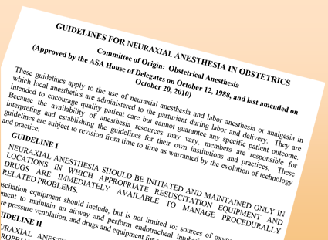
Основные положения
  Положение 7.
  Для безопасного применения эпидуральной аналгезии, а также других методов нейроаксиальной аналгезии необходимо руководствоваться
  10 принципами безопасности, рекомендованными Американской Ассоциацией Анестезиологов
  (ASA, (Approved by the ASA House of Delegates on October 12, 1988,
  and last amended on October 16, 2013):

Slide 23
Основные положения
  Положение 7.
  Нейроаксиальная анестезия должная проводиться в местах, приспособленных
  для проведения реанимации и интенсивной терапии.
  Нейроаксиальную анестезию должен проводить врач,
  имеющий соответствующую подготовку.
  Пациентка должна быть осмотрена до процедуры, проведена оценка состояния женщины и плода совместно с акушером.
  Проведение инфузионной поддержки до начала и во время процедуры.
  Должен обеспечиваться мониторинг состояния матери и плода.
  При использовании нейроаксиальной анестезии для операции кесарева сечения должны быть готовы средства для общей анестезии и должен присутствовать анестезиолог.
  Персонал должен быть готов к проведению реанимации новорожденных.
  Анестезиолог должен наблюдать за женщиной в течение всего периода нейроаксиальной анестезии и в послеродовом периоде.
  Все женщины после операции в условиях регионарной анестезии должны наблюдаться в послеоперационном периоде.
  Необходимо иметь все необходимое для лечения осложнений после проведения нейроаксиальной анестезии.

Slide 24
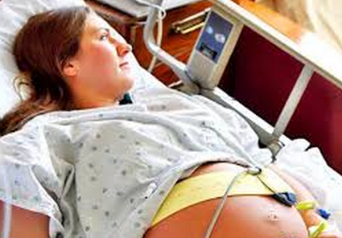
Основные положения
  Положение 7.
  Безопасность нейроаксиальной аналгезии в родах для женщины и плода складывается из следующих факторов:
  Компетентность анестезиолога-реаниматолога в особенностях проведения нейроаксиальной аналгезии в родах
  Компетентность акушера-гинеколога в особенностях течения родов
  в условиях эпидуральной аналгезии
  Современное техническое оснащение
  (иглы, катетеры, дозаторы, мониторы)
  Современные местные анестетики (бупивакаин, ропивакаин)
  Мониторинг состояния женщины и плода

Slide 25

Какой местный анестетик лучше применять для обезболивания родов?
РОПИВАКАИН
БУПИВАКАИН
ЛИДОКАИН

Slide 26


Эпидуральное
пространство
«Распределение раствора анальгетика зависит
от приложенного давления»

Slide 27

«Больше давление – лучше диффузия – прерывистые болюсы, вводимые вручную болюсные дозы, болюсное введение
с фиксированными интервалами»
Эпидуральное
пространство

Slide 28

«Ниже давление – неоднородное распределение раствора – длительная инфузия»
Эпидуральное
пространство

Slide 29
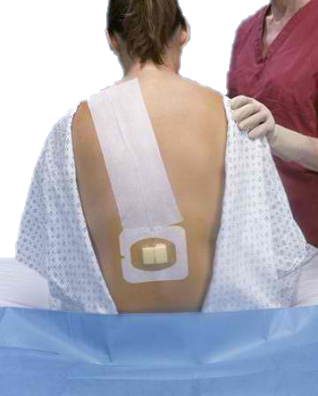
Ранняя против поздней
эпидуральной анальгезии
В многочисленных исследованиях было показано,
что ранняя ЭА не связана с различиями
в прогрессировании родов,
неправильных положениях,
методе родоразрешения
Исследования при спонтанных или
индуцированных/стимулированных родах
Ранняя ЭА не оказывает
побочных эффектов на плод

Slide 30
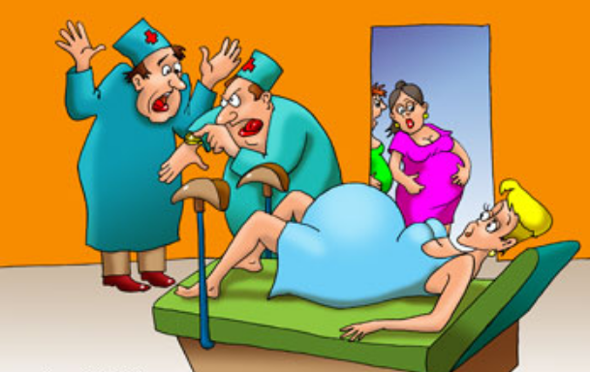
Notes:
Слайд N6

Slide 31

Допустимые интервалы II периода родов
Первородящие | До 2 ч без регионарной анальгезии
 | До 3 ч с регионарной анальгезией
Повторнородящие | До 1 ч без регионарной анальгезии
 | До 2 ч с регионарной анальгезией
Американская Коллегия акушеров-гинекологов
и Американское сообщество анестезиологов, Park Ridge, 1992

Slide 32
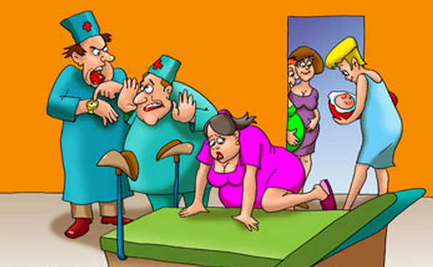
Notes:
Слайд N6

Slide 33
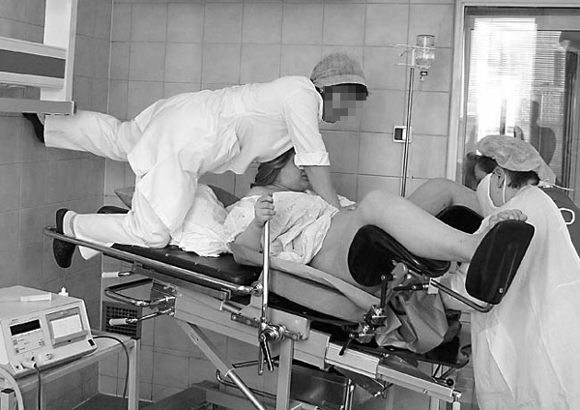

Влияние ЭА на II период родов

Slide 34
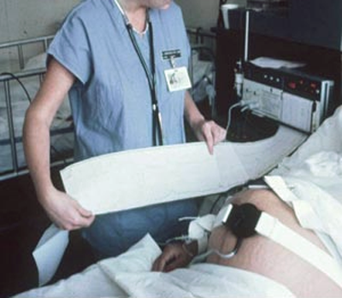
Кардиотокография
Высокая чувствительность
при гипоксии плода
Низкая специфичность
Специфические образцы,
продолжительность
патологических
нарушений
и прогрессирование
патологических
нарушений

Slide 35
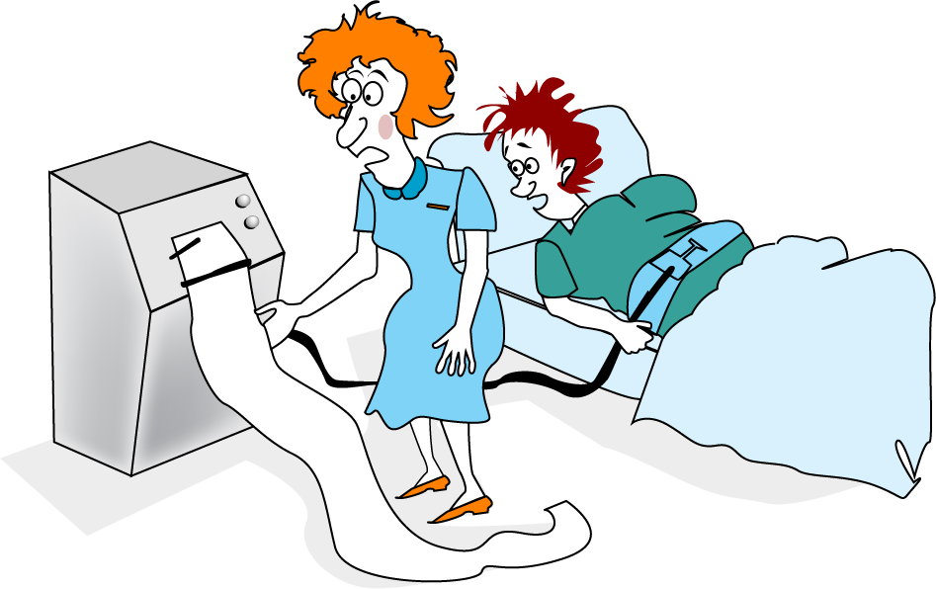
Вы приняли разумное решение!
Темпераментно, но разумно!
Вытащите меня отсюда!

Slide 36
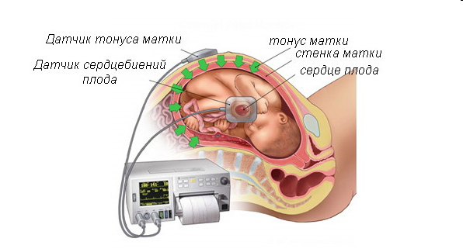
Кардиотокография
Классификации: ACOG, RCOG, FIGO, НЦАГиП,
балльная оценка, 3 категории и т. д.
КТГ субъективно: расхождения 37–75% (J. Reinhard )
Постоянное мониторирование в родах? (СЗРП, ФПН)
При постоянном КТГ повышается частота кесаревых сечений?
Reinhard J Comparison of non-invasive fetal ECG to Doppler CTG
during the 1st stage of labor. // J Perinat Med. 2010;38(2):179–185

Slide 37
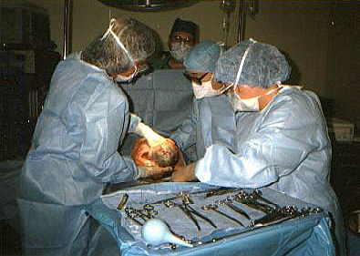
Совершенно здоровый активный ребенок!
Мне так жаль! Вернуть его обратно?

Slide 38
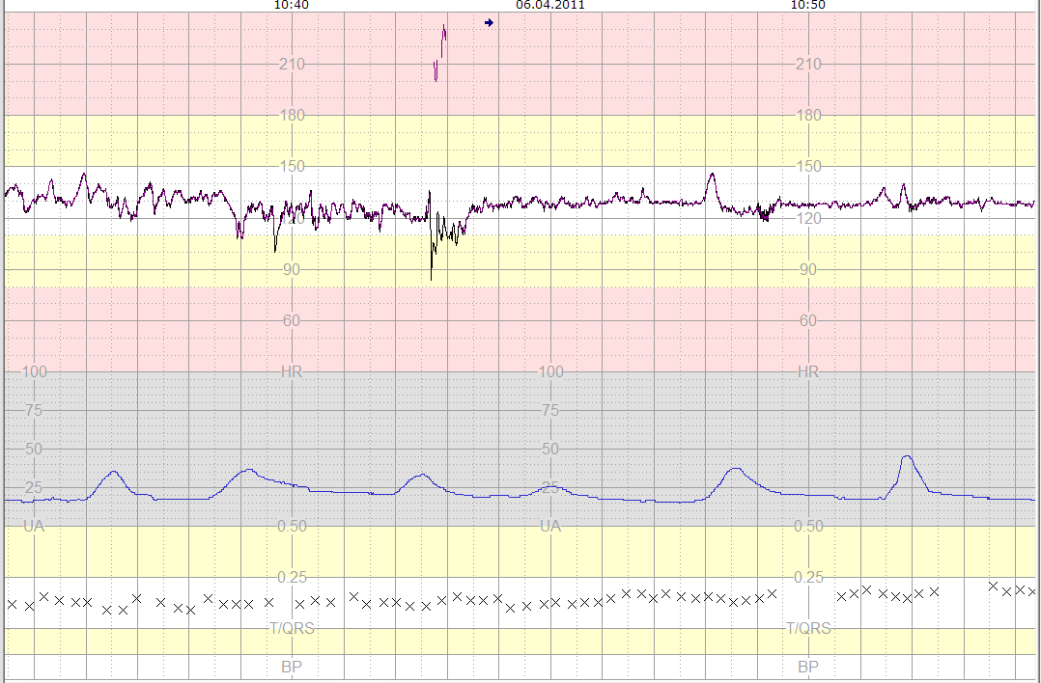
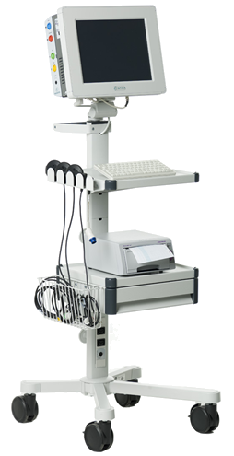
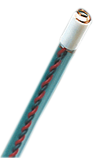
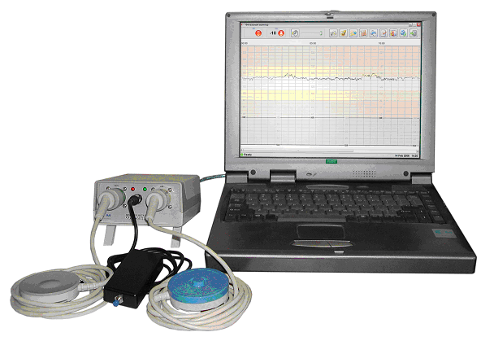
ST-анализатор
=
+
Соотношение T/QRS
Notes:
Здесь пара слов о развитии метода в 1982 г. Rosen и его опытах на животных
38

Slide 39
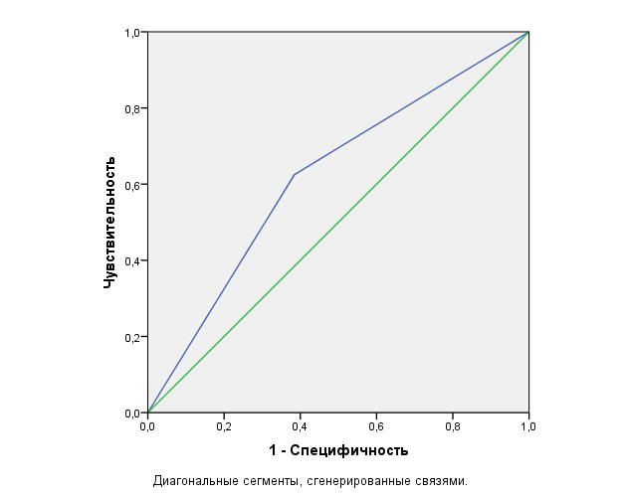
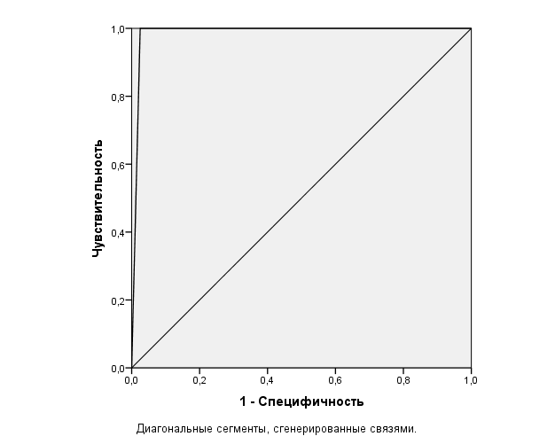
Сравнительный анализ КТГ и ЭКГ+КТГ в течение родов
 | Чувствительность/ специфичность КТГ, % | Чувствительность/ специфичность ЭКГ+КТГ, %
Нормальная КТГ (FIGO1) | 100/100 | 78,6/98
Cомнительная КТГ (FIGO2) | 62,5/61,5 | 97,5/100
КТГ
ЭКГ+КТГ
AUC 0,620
AUC 0,987
Notes:
Осн параметры – баз линия и двухфазные, единичные роли не играют

Slide 40
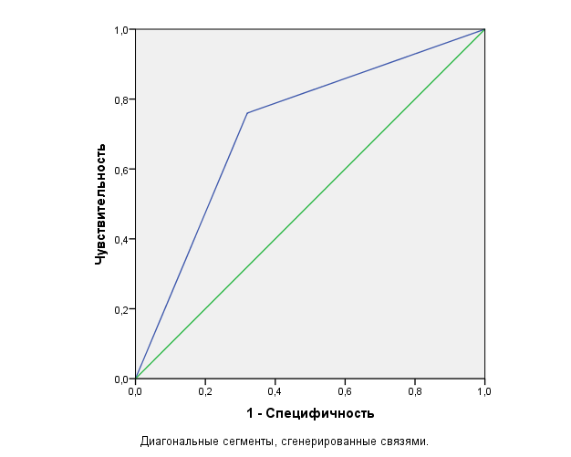
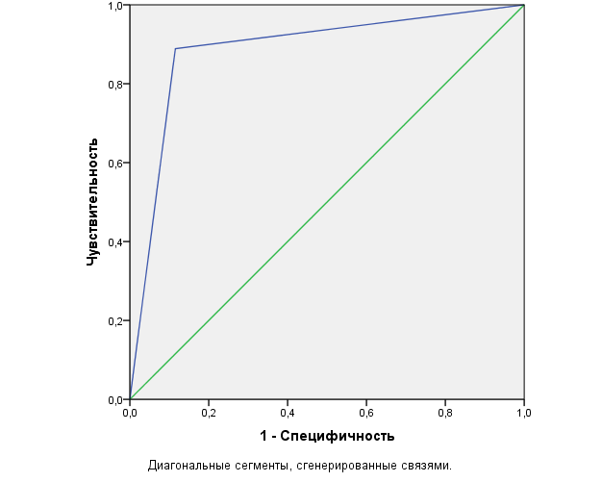
Сравнительный анализ КТГ и ЭКГ+КТГ в течение родов
 | Чувствительность/ специфичность КТГ, % | Чувствительность/ специфичность ЭКГ+КТГ, %
Патологическая КТГ (FIGO3) | 76/68 | 88,8/88,4
КТГ
ЭКГ+КТГ
AUC 0,720
AUC 0,887
Notes:
Осн параметры – баз линия и двухфазные, единичные роли не играют

Slide 41
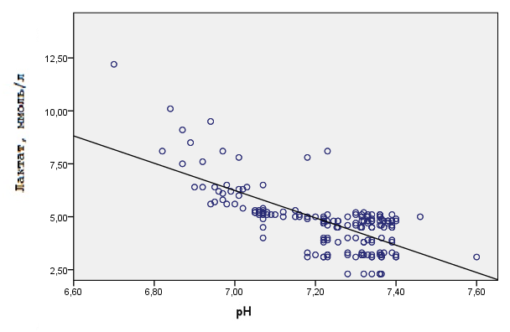
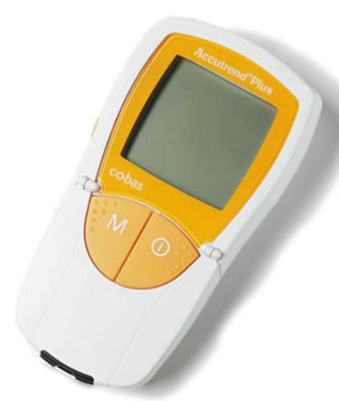
Биохимическая верификация гипоксии плода
Субъективность оценки по Апгар, время на определение pH, методика забора крови, различные нормативы pH по данным RCOG, ACOG, FIGO .

Slide 42
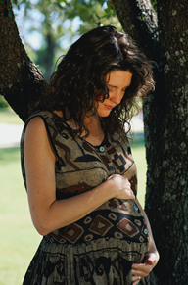
Основные причины недовольства матерей
Отсутствие информации
и согласия женщины
«Ну, если бы я знала, что все так будет,
я бы ни за что не согласилась»
Слишком долго идет анестезиолог
Потеря доверия к анестезиологу
Боль в месте спинномозговой
или эпидуральной пункции
Неудовлетворительное качество анестезии
Анестезиолог не навестил женщину
после родов

Slide 43

Спасибо за внимание

